Slide 1
স্বাগতম

Slide 2
পরিচিতি
মোছাঃ মমতাজ বেগম
সহকারী শিক্ষিকা( আইসিটি)
ভাটিনা দাখিল মাদ্রাসা
দিনাজপুর সদর, দিনাজপুর
পাঠ পরিচিতি
শ্রেণিঃ৯ম
অধ্যায়ঃ৩য়

Slide 3
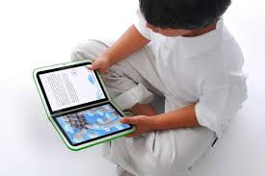

Slide 4
পাঠ শিরোনাম
ই-বুক

Slide 5
শিখনফল
এ পাঠ শেষে শিক্ষার্থীরা যা শিখবে-------
১/ই-বুক কী বলতে পারবে,
২/ই-বুকের সুবিধা লিখতে পারবে।
৩/ বিভিন্ন প্রকার ই-বুকের বর্ণনা করতে পারবে।

Slide 6
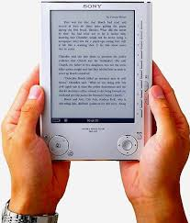
ইলেক্ট্রনিক বুক হলো ই-বুক, এটি ইলেক্ট্রনিক মাধ্যমে প্রকাশিত হয়। ই-বুক রিডারের মধ্যে কিন্ডল সবচেয়ে জনপ্রিয়।

Slide 7
একক কাজঃ
১/ ই-বুক কী?
২/ইলেকট্রনিক মাধ্যমে কোন বই প্রকাশ হয়।
৩/ সবচেয়ে জনপ্রিয় রিডারের নাম লিখ।

Slide 8
@ইলেকট্রনিক বই কে ই-বুক বলা হয়,
@ ই-বুক ইলেকট্রনিক মাধ্যমে প্রকাসীত হয়,
৩, ই-বুকের বর্ণনা দাও,

Slide 9
ই-বুকের সুবিধা,তাৎক্ষণিক তথ্য পাওয়া সম্ভব,সংরক্ষন সহজ, স্থান্তারযোগ্য,অনুসন্ধান সহজ, বিতরণযোগ্য সহজ, বিক্রয়যোগ্য সহজ, আর্থিক সাশ্রয়,

Slide 10
জোড়ায় কাজঃ
১/ ই-বুকের সুবিধা ব্যাখ্যা কর। (৫টি বাক্য)

Slide 11
পোর্টেবল ডকুমেণ্ট ,ই-বুক ওয়েবসাইট, আইবুক রিডার,চৌকস ই-বুক,ই-বুক অ্যাপস ইতাদি।

Slide 12
দলগত কাজঃ
১, ই-বুকের বর্ণনা দাও,(৭টি বাক্য)

Slide 13
পাঠমূল্যায়ণঃ
১, ই-বুক হলো ক) হাতের লেখা বই,খ)মুদ্রিত বই,গ) ইলেকট্রনিক মাধ্যম,
২,ই-বুকের সুবিধাঃ ক) সহজ খ) কঠিন,
৩, ই-বুকের অ্যাপস আছে,ক) হ্যাঁ খ) না,

Slide 14
বাড়ির কাজঃ
ই-বুক (১৫ বাক্য)

Slide 15
ধন্যবাদ

